Slide 1

PLAN DE APOYO VIRTUAL
PROGRAMA DE DISCAPACIDAD

Slide 2

Estimulación
MENORES DE 1 AÑO en CASA
RECUERDA ESTOS EJERCICIOS NO REMPLAZAN LAS ACTIVIDADES TERAPEUTICAS ORIENTADAS POR EL PROFESIONAL.
AUDITIVO
TÁCTIL
OLFATIVO
VISUAL
MOTOR
https://www.estimulaciontempranakids.com

Slide 3
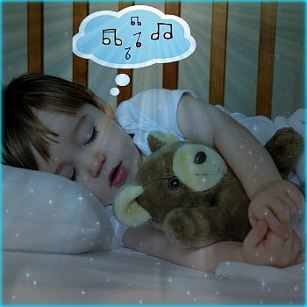
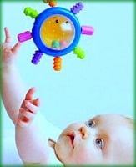

AUDITIVO
Estimulación para bebes de 0 a 6 meses
Con la ayuda de sonajeros, cascabeles o campanas. Vamos a colocarlo a un lado de la cabeza del bebé haciendo sonidos durante períodos de 30 a 40 segundos. Repetiremos el proceso unas seis veces.
  En el primer mes el bebé no va a reaccionar con movimiento, más bien va a cerrar los ojos y mover su boca.
  Entre el segundo y tercer mes el niño moverá su cabeza para hallar aquél estímulo: el sonido.
Cantarles suavemente. Canta una canción de cuna con mucha calma es vital para que el niño vaya identificando tu voz y sienta confianza. Esta práctica la debes desarrollar desde el mes 1 hasta los 6 meses.
https://www.estimulaciontempranakids.com/

Slide 4

TÁCTIL
Estimulación para bebes de 0 a 6 meses
Utilizar un cepillo de cerdas suaves, algodón o esponjita y vamos a pasarlo por diferentes partes del cuerpo del bebé muy suavemente. Empezamos por los brazos, luego en las manos (hacia afuera para ayudarlo a abrir esas manitos), piernas y pies.
Hacer los ejercicios siempre de manera suave y agradable para que el bebé disfrute la experiencia.
Para este ejercicio puedes usar aceite Johnson o crema corporal. Puedes practicar este ejercicio por las tardes o noches.
https://www.estimulaciontempranakids.com/

Slide 5
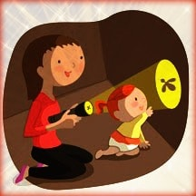
VISIÓN
Estimulación para bebes de 0 a 6 meses
Jugar enseñándoles objetos que tengan colores vivos. Ya que la visión del bebe recién nacido está en formación y desarrollo: Es importante utilizar elementos con colores fuertes, contrastes entre blanco, negro, rojo, verde, amarillo para que él pueda identificarlos.
Podemos también tener una linterna pequeña y apuntar hacia algún objeto o cuerpo.
https://www.estimulaciontempranakids.com/

Slide 6
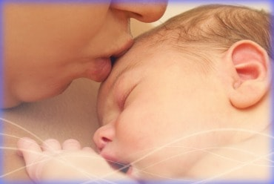
OLFATO
Estimulación para bebes de 0 a 6 meses
Evita utilizar perfumes y colonias que añadan o alteren el olor natural de la piel.
Muéstrale como inhalar profundamente y cuéntale acerca de los olores cercanos
https://www.estimulaciontempranakids.com/

Slide 7
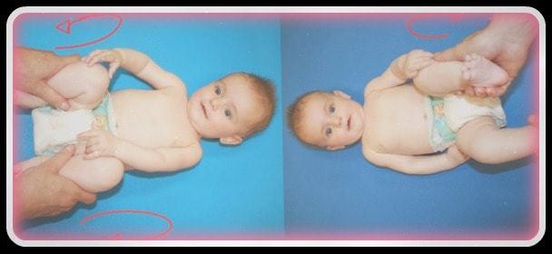
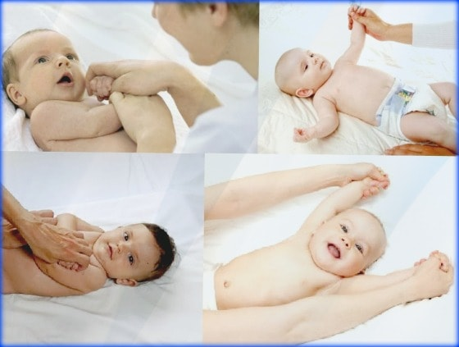
MOTOR
Estimulación para bebes de 6 A 12 meses
Para fortalecer el control de cuello y cabeza
Vamos a hacer ejercicios en posición boca arriba. Tomar correctamente las manos del bebé, él tiene que apretar nuestro dedo pulgar y nosotros sostenerle por la muñeca y ayudarlo a levantarse.
A partir del segundo mes en adelante vamos a levantar correctamente hasta llevarlo a la posición de sentado para que tenga un buen control de cabeza y tronco. Esta actividad la podemos repetir varias veces por día.
https://www.estimulaciontempranakids.com/

Slide 8

MOTOR
Estimulación para bebes de 6 A 12 meses
Otra actividad para ayudarlo a controlar su cabeza y cuello es colocar al bebé de 3 meses sobre un rodillo, puede ser también varias sábanas envueltas; ubicamos al bebé boca abajo con las manos hacia al frente estimulando levantar su cabeza. Podemos utilizar diferentes objetos, mostrando uno a la vez para motivar que el bebé levante la cabeza.
Ejercicios para movilidad de brazos y piernas
Colocando al bebé en posición boca arriba, vamos a hacer el movimiento de sus brazos hacia arriba y hacia abajo, alternando un brazo, luego el otro. También abriendo y cerrándolos. En este punto, también es importante hablarle suavemente y con mucho cariño.
https://www.estimulaciontempranakids.com/

Slide 9
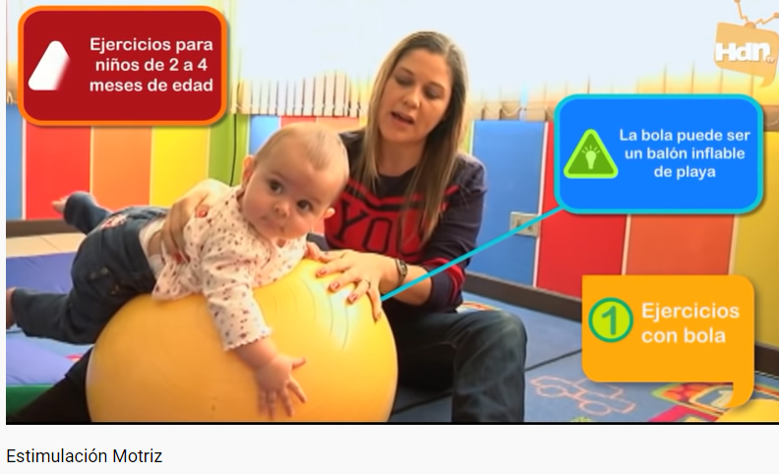
MOTOR
Estimulación para bebes de 6 A 12 meses
https://youtu.be/DtJNrYcsI8k
https://www.estimulaciontempranakids.com/

Slide 10
ENCUENTRA MÁS ACTIVIDADES EN www.estimulaciontempranakids.com
https://www.estimulaciontempranakids.com/

